Slide 1
Simulationsbaseret træning af ledere
Beredskabsstyrelsen Center for Uddannelse

Slide 2
Dagens Program
Kort præsentation
Hvad er VR og hvordan bruger vi det
XVR
Vores setup
Hvor meget bruger vi det
Fremtiden
Prøv XVR

Slide 3
Hvem er jeg
Anders Hansen Søndergaard, 33 år
Ansat i 2 år ved BRSCU
Kontorudd. m. speciale i off. Admninistration
Arbejdet 8 år med IT på en erhvervsskole
Brandmand og Holdleder

Slide 4
Hvem er vi
Beredskabsstyrelsens Center for Uddannelse
Uddanner Holdleder og Indsatsleder til det danske beredskab.
Ca. 1000 kursister om året
Ca. 50 ansatte – fordelt på Birkerød og Tinglev
Brugt simulationstræningssystem i 7 år

Slide 5
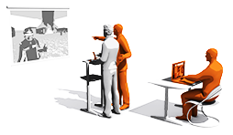
Definition på VR
Virtual Reality (VR) er et simuleret 3D-miljø, der gør det muligt for brugeren at udforske og interagerer med en virtuel verden på en måde, der tilnærmer sig virkeligheden, som den opfattes igennem brugernes sanser.
Notes:
Hvad er VR og hvordan bruger vi VR
Ingen VR briller – men skærm løsning

Slide 6
Simulationsbasseret træning med XVR
XVR er udviklet i Holland
Bruges i Europa, Australien, Nord Amerika og Asien
Brand, Politi og Ambulance
Basseret på fællesskabs eje
Notes:
Billede er diverse scenerier

Slide 7
Vores Setup
4 elev stationer
1 operatørboks
Forbindes med LAN netværk
Notes:
Billeder er lokalet

Slide 8
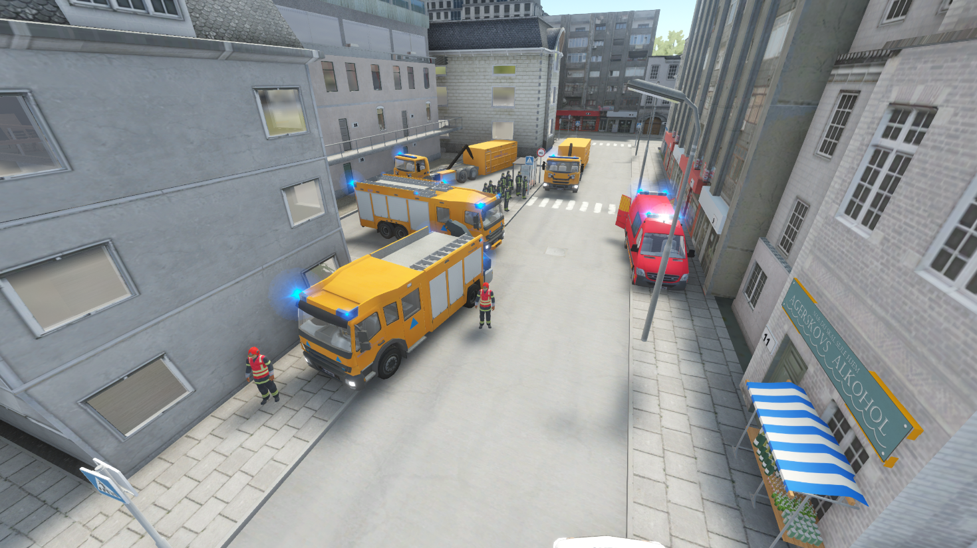
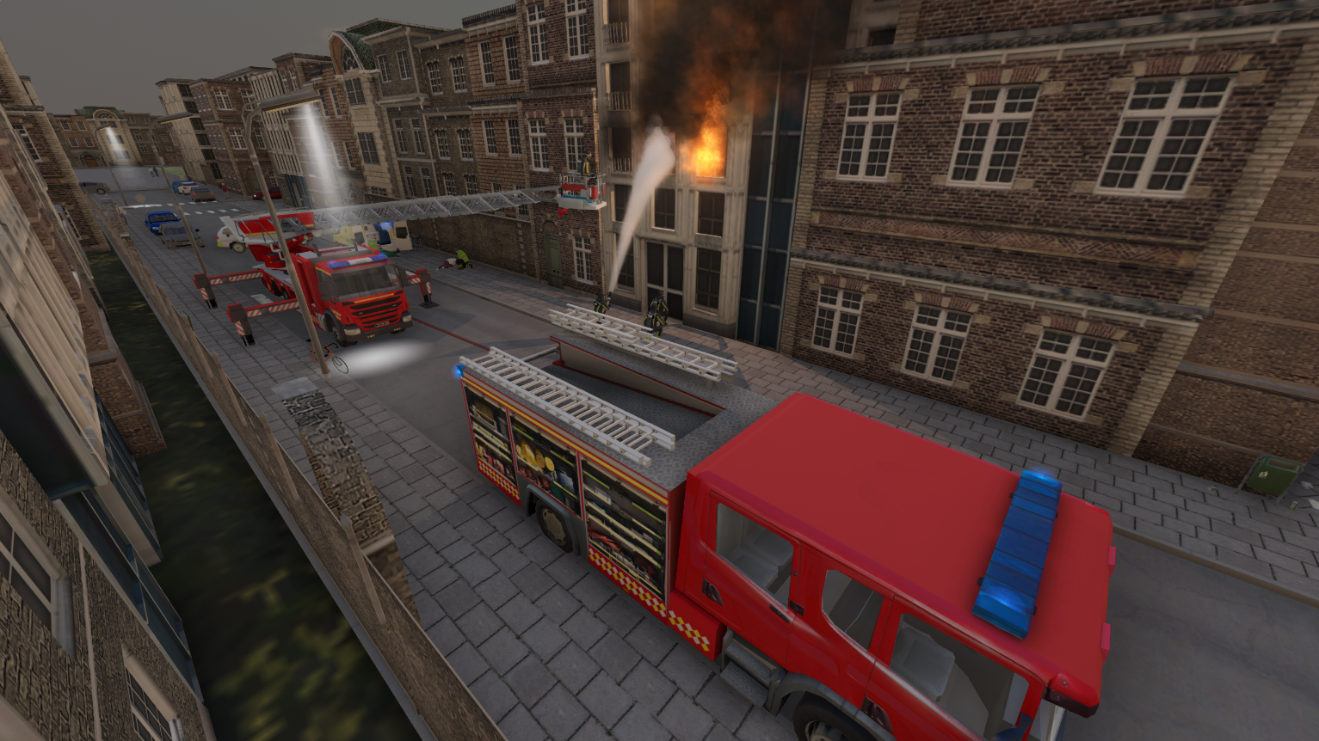
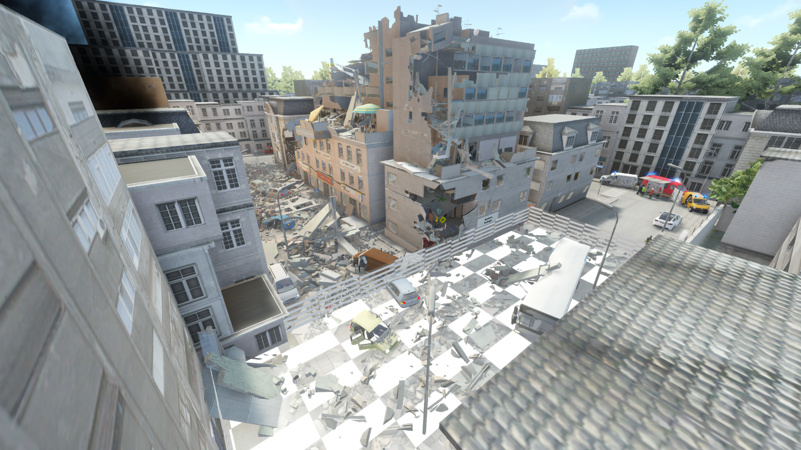
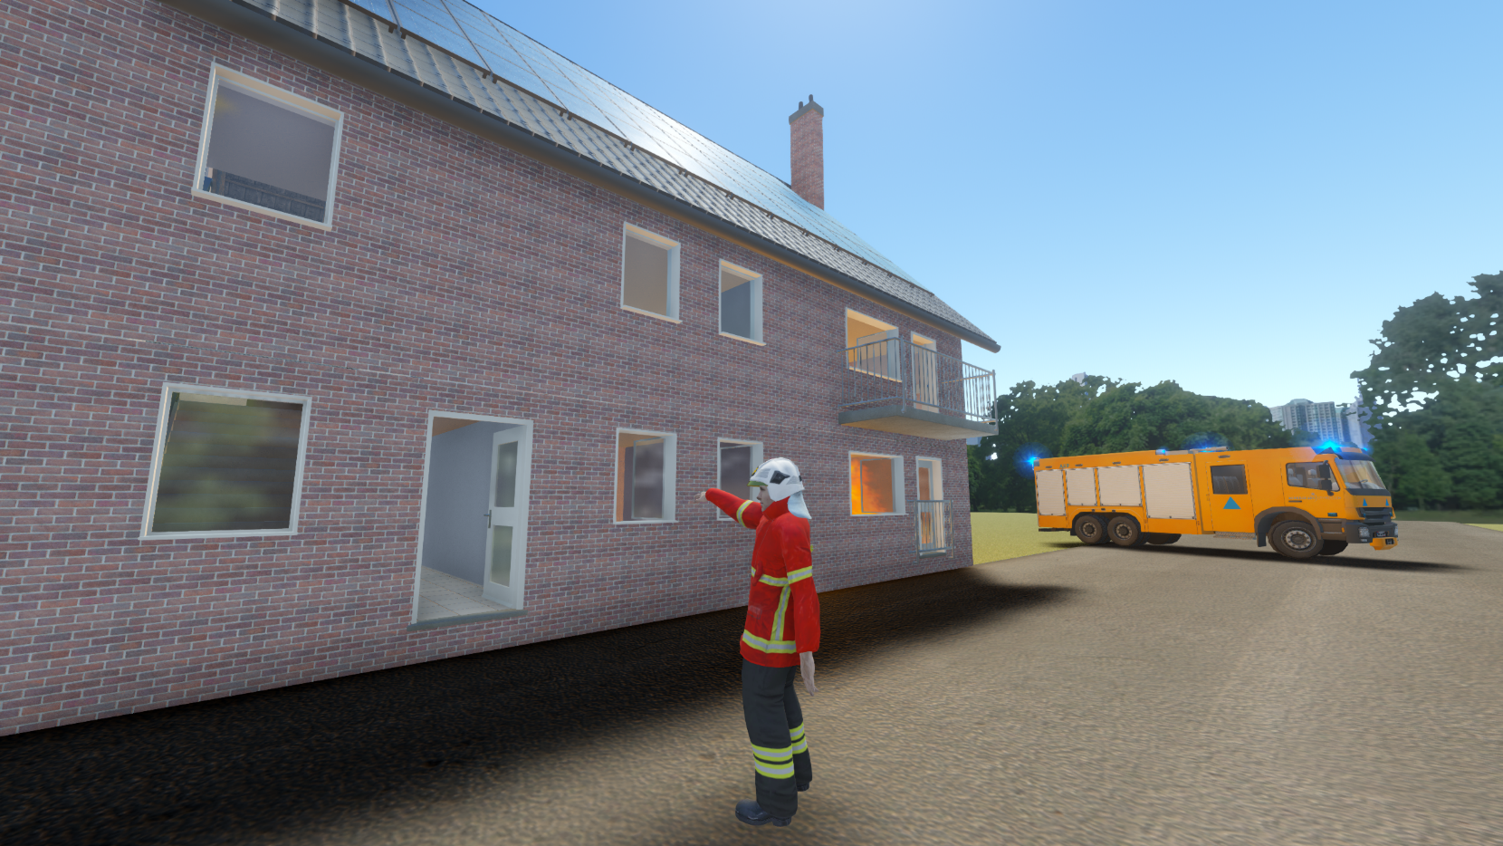
Eksempler på brugen af XVR
Notes:
Billeder fra Scenarier

Slide 9
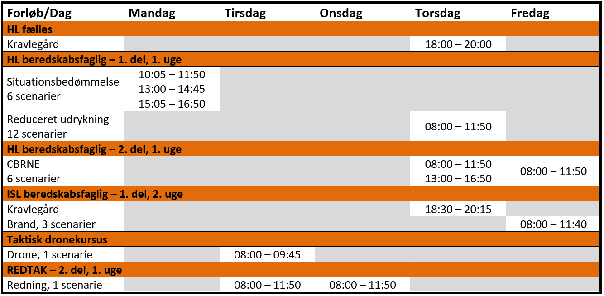
Benyttelse af XVR

Slide 10
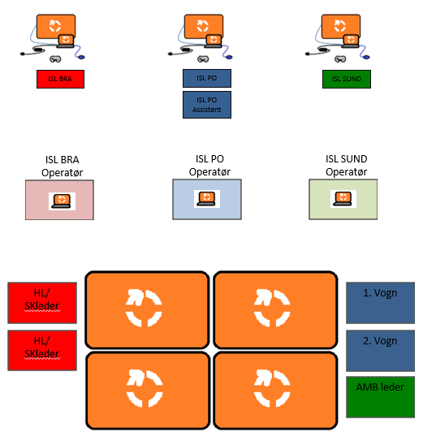
Fremtiden med XVR
Udvikle flere Scenarier
ISL BF
ISL Tværfaglig
ISL Fly
TV bord / digital planspilsbord
Eksamen på HL
Notes:
Billede er diverse scenerier

